Slide 2
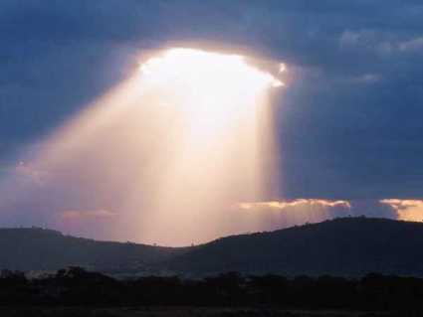
Het Licht is aan

Slide 3
Dat geeft een nieuw begin

Slide 4
Leef in Zijn Licht
‘Ik ben het licht voor de wereld. Wie mij volgt loopt nooit meer in de duisternis, maar heeft licht dat leven geeft’
Johannes 8:12

Slide 5
Leef in Zijn Licht

Slide 6
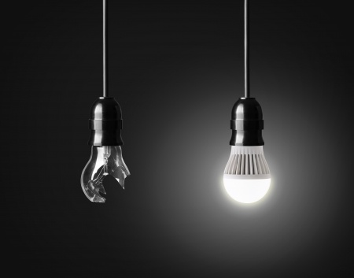
Het Licht is aan
Dat geeft een nieuw begin
Leef in Zijn Licht

